Slide 1
Nastavna jedinica:
2.1. (B) Uporaba naredbi za grananje i bezuvjetni skok
Nastavna cjelina:
2. (B) BASIC
Kataloška tema:
2.1. (B) Uporaba naredbi za grananje i bezuvjetni skok
Moj portal 6

Slide 2
Ispunjenost uvjeta
Pogledajmo neke situacije u životu čije rješavanje ovisi o ispunjenosti određenih uvjeta.
Ako na kraju školske godine ostvarim odličan uspjeh (odgovor DA), idem na nagradno putovanje. Ako je odgovor negativan (odgovor NE) ostati ću kod kuće.
Uvjet je odličan uspjeh.
  Ako je uvjet ispunjen taj odgovor smatramo potvrdnim (DA)
  Ako uvjet nije ispunjen taj je odgovor niječni (NE) odnosno nije potvrdni.

Slide 3
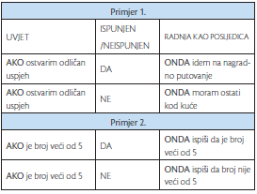
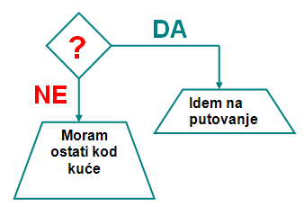
Ispunjenost uvjeta
Zaključimo: Uvjet može biti ispunjen ili neispunjen. Često ispunjeni uvjet nazivamo istinitim, a neispunjen lažnim.

Slide 4
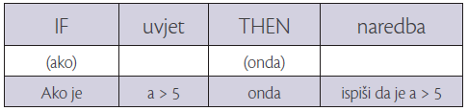
IF…THEN naredba
QBASIC za rješavanje ovog problema koristi naredbu IF…THEN.
Uvjet mora biti logičkog tipa istinit (TRUE) ili lažan (FALSE)
Ako je uvjet istinit izvršiti će se naredba iza THEN, a ako uvjet nije istinit, izvršit će se sljedeća programska naredba.

Slide 5
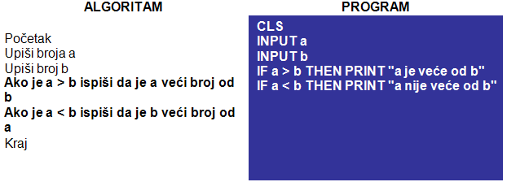
Primjer

Slide 6
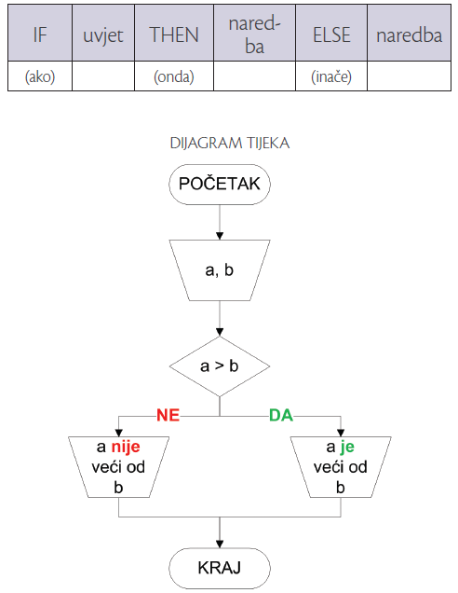
ELSE naredba
Naredba ELSE sastavni je dio naredbe IF THEN. Njome izbjegavamo višestruko ponavljanje
naredbe IF.

Slide 7
Bezuvjetni skok GOTO naredba
Uvjet je već ranije postavljen. Nema potrebe za njegovim logičkim ispitivanjem je li ispunjen ili nije.
Kad program tijekom izvođenja naiđe na naredbu GOTO mora je bezuvjetno izvršiti. Otud i naziv bezuvjetni skok. Skok nije nasumičan već osoba koja piše program navodi mjesto nastavka izvršavanja programa.
Ta mjesta se u programu nazivaju labele (oznake). Mogu biti brojčane i tekstualne.
Na primjer:
  GOTO 10 znači (idi na oznaku 10 i izvrši naredbe poslije oznake).
  GOTO oduzimanje znači (idi na oznaku oduzimanje: i izvrši naredbe poslije oznake).

Slide 8
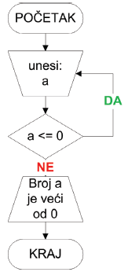
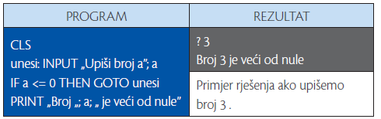
Primjer
Unesite broj i ispitajte je li pozitivan ili nije. Ako uneseni broj nije pozitivan ili je jednak nuli, omogućite upis novog broja.

Slide 9
Pojmovi
Naredba za grananje - IF…THEN…ELSE. Omogućuje promjenu tijeka izvođenja programa ovisno o ispunjenosti postavljenog uvjeta
Naredba za bezuvjetni skok – GOTO - (oznaka). Naredba koja bezuvjetno postavlja novi slijed izvođenja programa na mjesto na kojem se u programu nalazi oznaka (labela).

